Slide 1
Rechnernetze & Verteilte Systeme
Ludwig-Maximilians-Universität München
Sommersemester 2019
Prof. Dr. D. Kranzlmüller,
M.Sc. P. Jungblut, M.Sc. R. Kowalewski
Notes:
Folien 1-65: Fuchs (bis Shared Medium)
Pause
Folien 66-129: Kowalewski (ab CSMA)

Slide 2
Kapitel 7: Bitübertragungssicht
(Engl. Physical Layer)

Slide 3
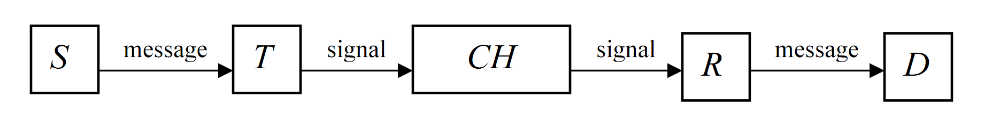
Systemsicht
Kommunikationssystem nach Shannon (1948):
S Source T Transmitter CH Channel R Receiver D Destination
Notes:
Einstieg: „Was ist eigentlich Information?“ (informationstheoretische Def.)
→ Wissen, das von Sender zu Empfänger über zuvor vereinbartes Protokoll (< bisherige VL) mittels Signalen über ein Medium (< diese VL) vermittelt wird
Motivation für Kapitel 2: - Bis jetzt in der VL behandelt: S, message, D Wir beantworten jetzt die folgenden Fragen: - Welche Kategorien und Eigenschaften lassen sich für CH benennen? - Was unterscheidet ein Signal von einer „Nachricht“?
- Welche Aufgaben lassen sich daraus für T und R ableiten?

Slide 4
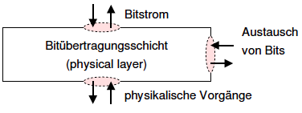
Überblick: Bitübertragungsschicht (1/2)
Transparente Übertragung von Bits via Data Circuits
SDU = 1 Bit (seriell), n Bits (parallel)
Kodierung von Bits in physikalische Signale

Slide 5
Überblick: Bitübertragungsschicht (2/2)
Protokoll legt Eigenschaften fest
physikalisch: Medien, Signale
mechanisch: PIN-Gestaltung, Steckerkonfiguration
funktional: PIN-Belegung, Takt
prozedural: Ablauf der Elementarereignisse, Bedeutung
Merkmale der Schicht 1
Übertragungsrate: Funktion von
Spektrum: Frequenzbereich des Senders
Bandbreite: Frequenzbereich des Mediums
Codierung
Fehlerrate: Bitfehlerrate aufgrund von Dämpfung, Rauschen, Dispersion
Ausbreitungsverzögerung: abhängig von Material und Länge

Slide 6
Übertragungsmedien
Elektrische Leiter, Lichtwellenleiter, leiterungebundene Übertragung

Slide 7
Klassifizierung der Übertragungsmedien
Medien
Leitergebundene Übertragung
Leiterungebundene Übertragung
Elektrische
Leiter
Lichtwellenleiter
Verdrillt
Koax
Funk
Mikrowelle
Infrarot
Laserlinks
Monomode
Multimode
Satelliten-übertragung
Notes:
NB: Genau genommen *ist* ein Leiter ein Medium

Slide 8
Wichtige Aspekte und Grundbegriffe zu Übertragungsmedien
erzielbare maximale Übertragungsrate
überbrückbare Entfernung
Mediumspezifische Charakteristika:
Impedanz
Brechungsindex
Mediumspezifische Störeinflüsse:
Dämpfung
Übersprechen
Skineffekt (Stromverdrängung)
Modendispersion
Wetter
Notes:
Der Skin-Effekt (von engl. Skin für Haut), irrtümlich auch Stromverdrängung genannt, ist ein Effekt in von höherfrequentem Wechselstrom durchflossenen elektrischen Leitern, durch den die Stromdichte im Inneren eines Leiters niedriger ist als in äußeren Bereichen. Die Ursache für den Skineffekt ist, dass die in den Leiter eindringenden Wechselfelder aufgrund der hohen Leitfähigkeit des Materials schon vor dem Erreichen des Leiterinneren weitgehend gedämpft werden.[1]
Der Skineffekt tritt in relativ zur Skin-Tiefe dicken Leitern und auch bei elektrisch leitfähigen Abschirmungen und Leitungsschirmen auf. Der Skin-Effekt begünstigt mit zunehmender Frequenz die Transferimpedanz geschirmter Leitungen und die Schirmdämpfung leitfähiger Abschirmungen, erhöht aber den Widerstandsbelag einer elektrischen Leitung.

Slide 9
Übertragungsmedien: Durchsatz und Bitfehlerrate
Leitergebunden
Medium | typischer Durchsatz | typische Bitfehlerrate
Elektrisch (Verdrillt) | 1 KBit/s – 10 GBit/s | 10⁻⁸
Elektrisch (Koax) | 1 MBit/s – 100 MBit/s | 10⁻¹⁰
LWL (Monomode) | 100 GBit/s – 1 PBit/s | 10⁻¹³
LWL (Multimode) | 10 GBit/s – 100 TBit/s | 10⁻¹²
Leiterungebunden
Funk | 10 KBit/s – 100 KBit/s | 10⁻⁶
Mikrowelle | 10 MBit/s – 1 GBit/s | 10⁻⁸
Infrarot | 10 KBit/s – 1 TBit/s | 10⁻⁸
Notes:
Verdeutlichen / Fragen: - Vorteile Leiter: Medium optimiert für Übertragung, weniger Einfluss permanenter Störungen (Dämpfung) - Nachteile Leiter: Feste Infrastruktur (eth vs. wlan), höherer Einfluss akuter Störungen (Bagger)

Slide 10
Eigenschaften von Medien
Dämpfung: Verhältnis Ausgangsleistung zu Eingangsleistung
frequenzabhängig, wächst exponentiell mit Länge, d.h. linear in dB.
hängt stark vom Aufbau des Mediums (z.B. Querschnitt, Temperatur, spez. Widerstand, Material), Betriebsfrequenz, Temperatur ab
Kompensation: Verstärker
Verzerrung: Wegen frequenzabhängiger Laufzeit und amplitudenabhängiger Dämpfung werden Impulse verzerrt und interferieren.
Laufzeit: hängt ab vom Aufbau des Mediums, Frequenz, Länge
Störungen, Rauschen: Rauschen unvermeidbar (Physik), Störungen durch Reflexionen, Einkoppeln fremder Signale (cross-talk, EM-Verträglichkeit), Wetter
Notes:
Dämpfung liegt dann vor, wenn das Ausgangssignal kleiner als das Eingangssignal ist.
Verstärkung liegt dann vor, wenn das Ausgangssignal größer als das Eingangssignal ist.
Bei Verwendung des dekadischen Logarithmus werden Pegel in der Hilfsmaßeinheit Bel bzw. ihrem zehnten Teil, dem Dezibel (Einheitenzeichen dB), bei Verwendung des natürlichen Logarithmus in Neper (Einheitenzeichen Np) angegeben.

Slide 11
Elektrische Leiter (1/2)
Elektrische Ladung wird in metallischen Leitern übertragen (Kupferlegierungen, Gold, Silber, Platin) in Form von verdrillten Kabeln oder Koaxialkabeln
Verhalten einer Leitung beschreibbar durch Grundeigenschaften
Widerstand R [Ohm]
Induktivität L [Henry]
Kapazität C [Farad]
Grundgrößen abhängig von Abmessungen der Leitung, Hülle, Material, Betriebsfrequenz, Temperatur

Slide 12
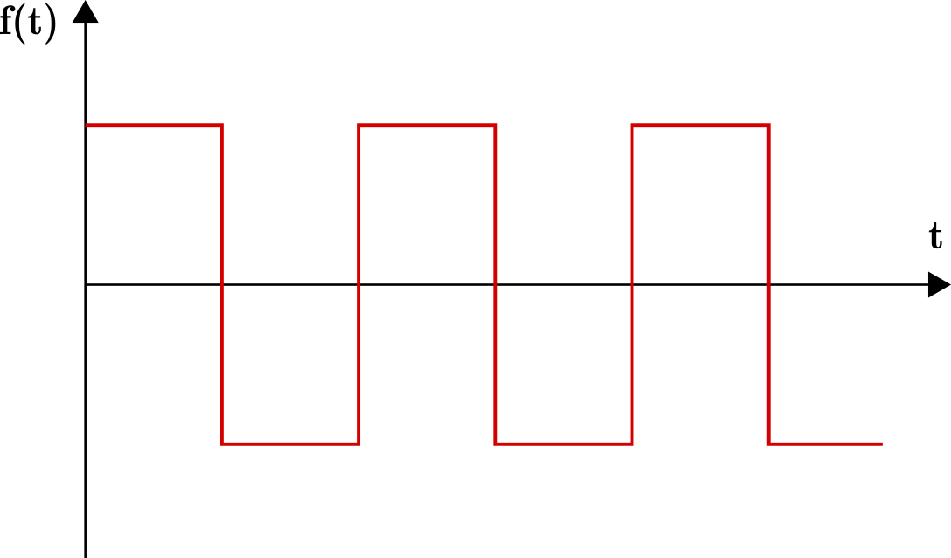
Eigenschaften von Medien
Signal ohne Einflüsse durch Medium

Slide 13
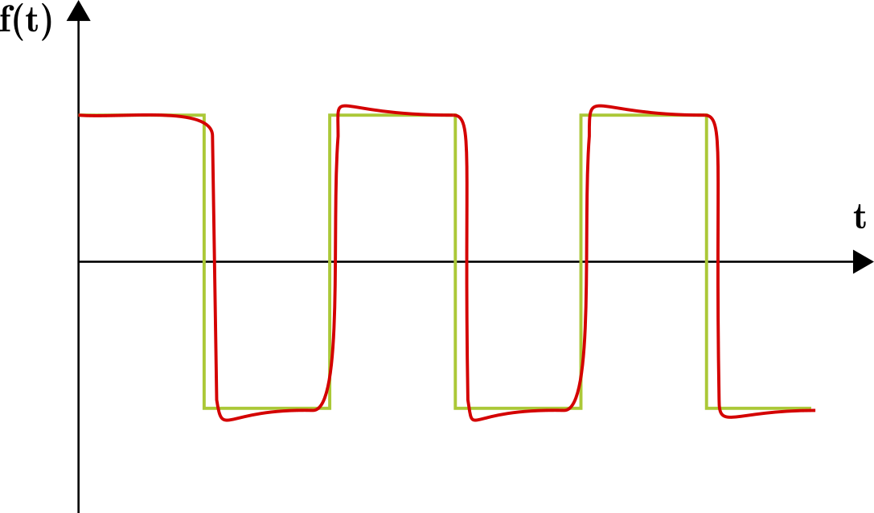
Eigenschaften von Medien
Impedanz, Bandbreitenbeschränkung

Slide 14
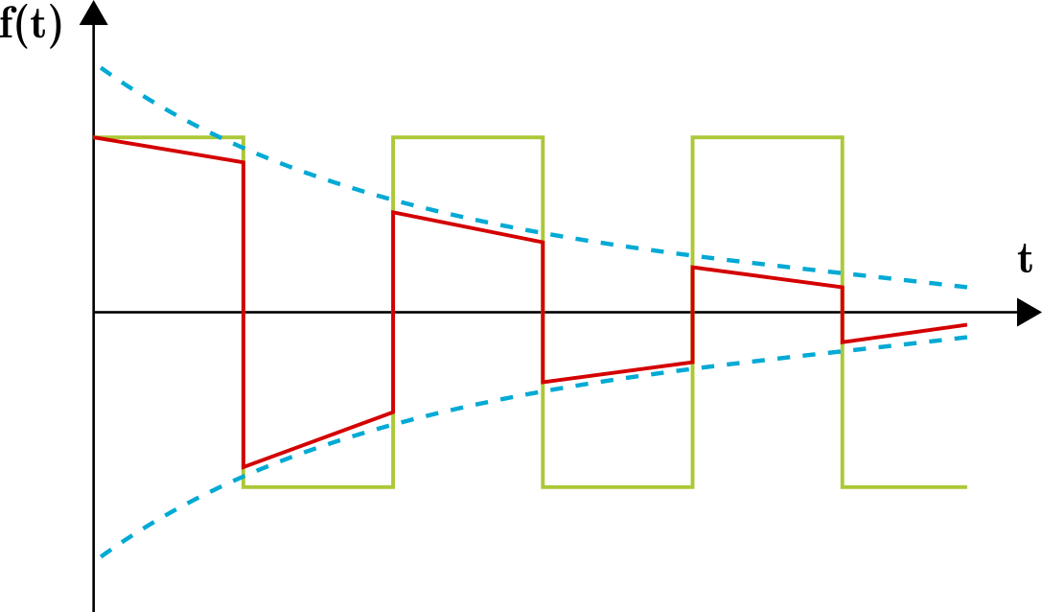
Eigenschaften von Medien
Dämpfung

Slide 15
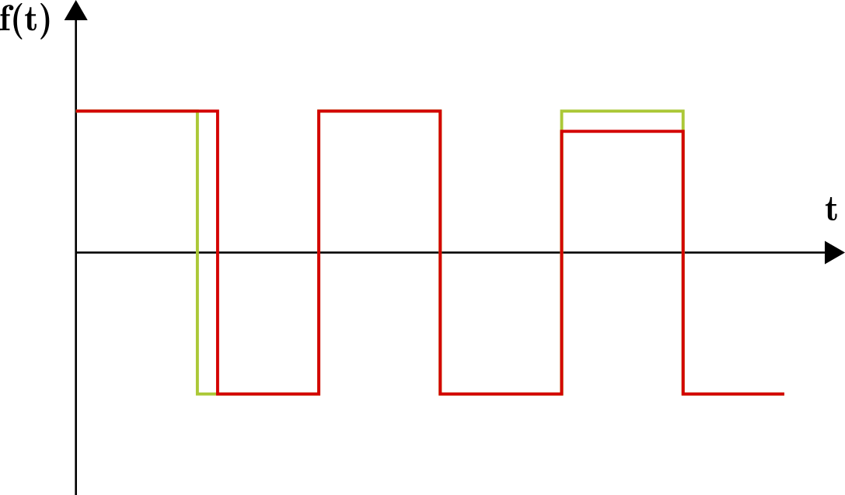
Eigenschaften von Medien
Verzerrung

Slide 16
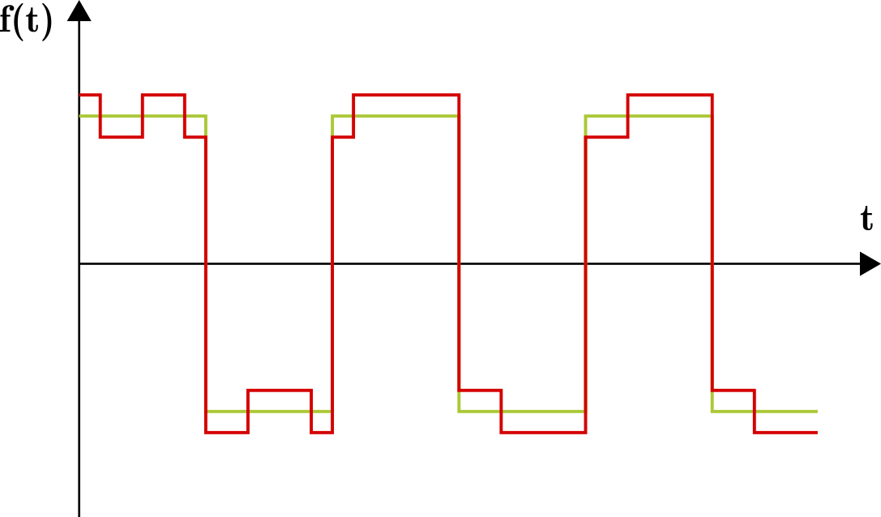
Eigenschaften von Medien
Übersprechen

Slide 17
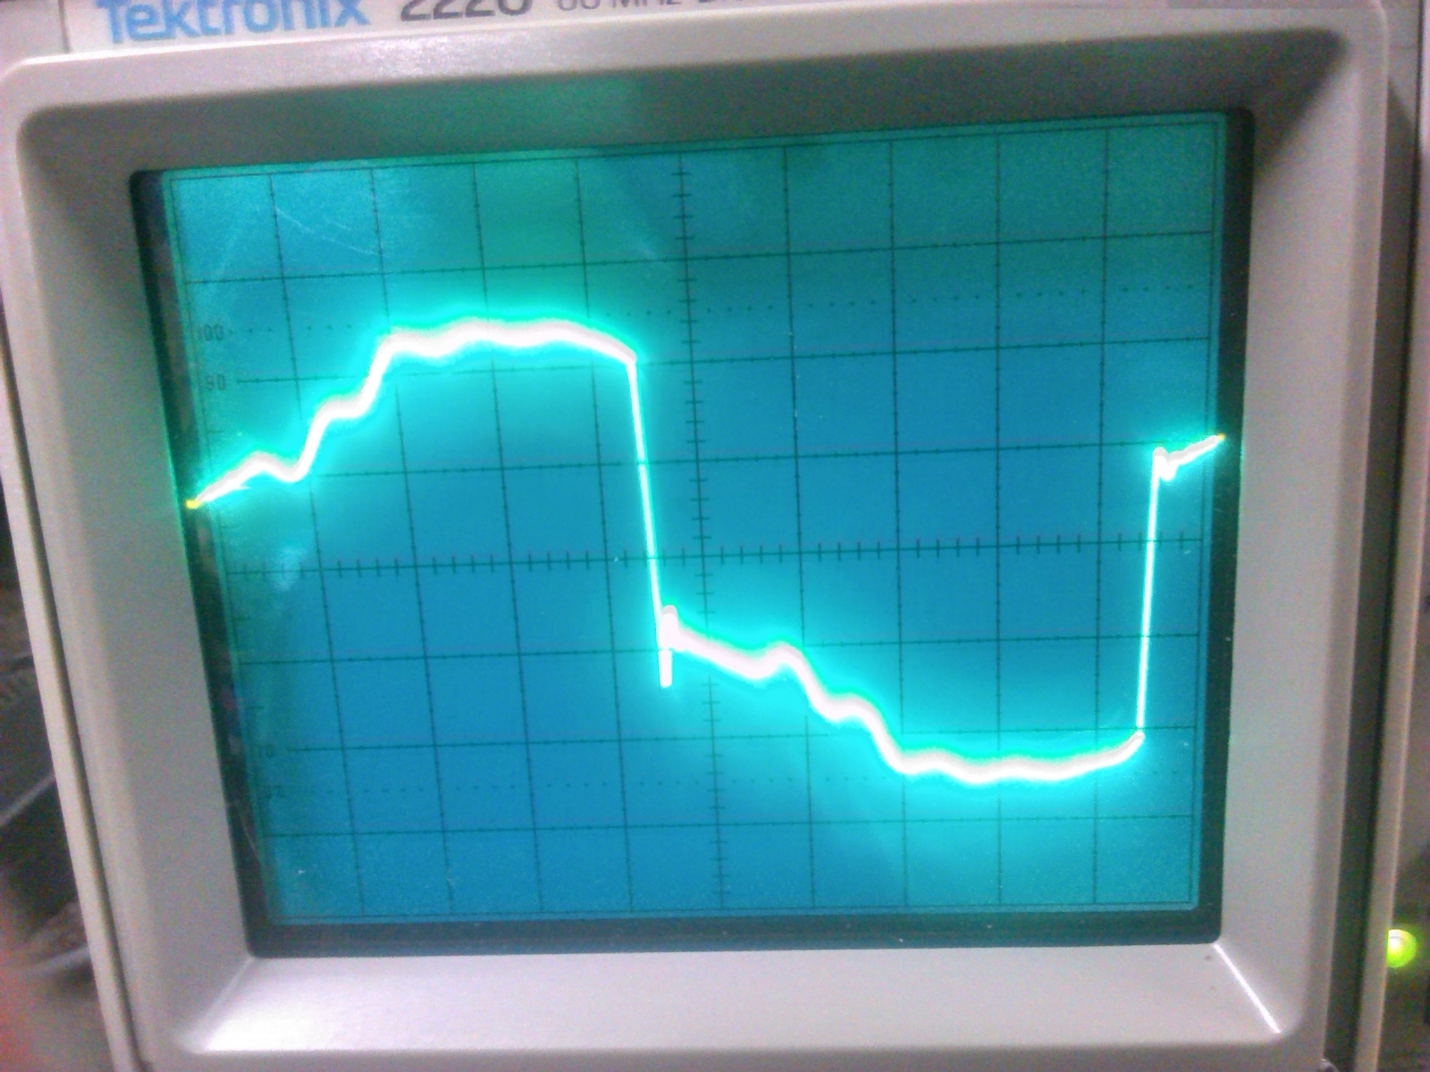
Eigenschaften von Medien

Slide 18
Elektrische Leiter: Störeinflüsse und Lösungsansätze
Nebensprechen ➔ Verdrillung, Abschirmung
Ein-/Ausstrahlung ➔ Abschirmung
Reflexionen (Fehlanpassung, falscher Abschluss) ➔ richtige Anpassung, Abschlüsse
Erdschleifen (Potenzialdifferenz) ➔ Erdung
Skin-Effekt (ab 20 kHz) ➔ beschichtete Oberflächen

Slide 19
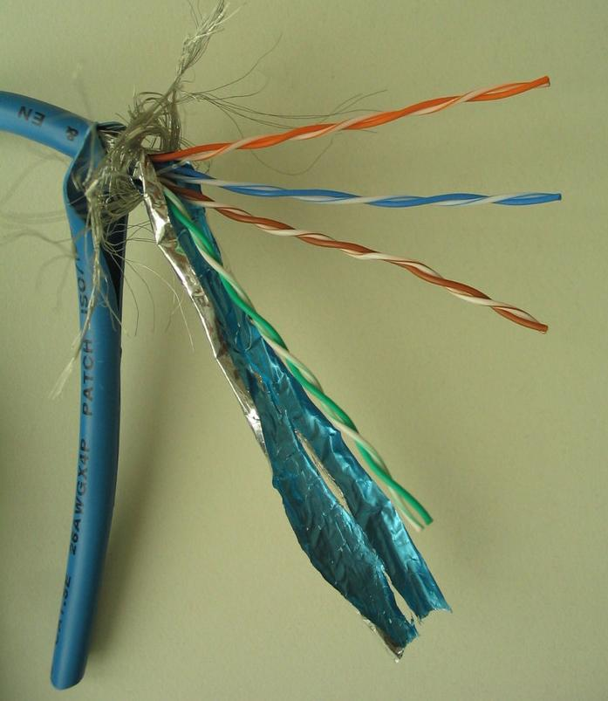
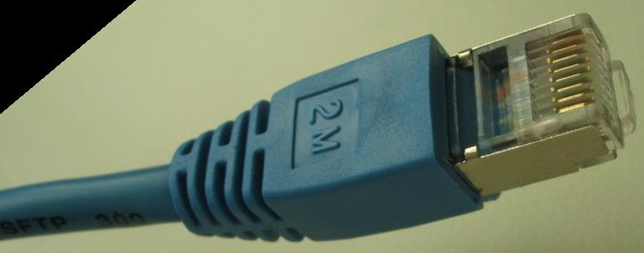
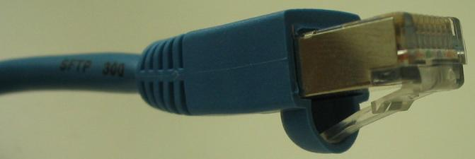
Elektrische Leiter: Verdrillte Kabel (Engl. Twisted Pair)
Screened Foiled Twisted Pair
mehrere verdrillte Aderpaare
Schirmung (Folie + Geflecht)
"Patch-Kabel"
Verdrillung
verhindert Ein- bzw. Abstrahlung
Art und Dichte der Verdrillung beeinflusst Schutzwirkung
Bilder: S/FTP CAT5 (derzeit übliches Medium)
Notes:
Für die Tonspur: Aufbau und Benennung der verdrillten Kabel in Zusammenhang bringen (Gesamtschirmung, Aderpaarschirmung, Kategorien)
Abschließend hervorheben: „FTP“ (Foiled Twisted Pair) -> Gute Eselsbrücke

Slide 20
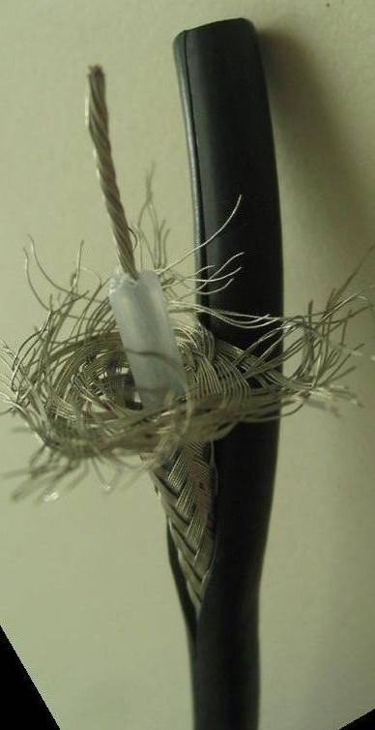
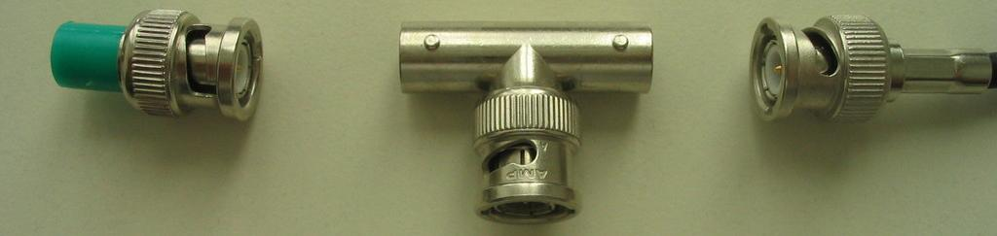
Elektrische Leiter: Koaxialkabel (Koax)
R
Zweipolige Kabel, bestehend aus einem Innenleiter, der in konstantem Abstand von einem hohlzylindrischen Außenleiter umgeben ist.
Der Außenleiter schirmt den Innenleiter vor Störstrahlung ab ➔ unempfindlich gegen Interferenz
Bilder: 10Base2 (z.B. bei Ethernet)
Notes:
Wichtig: definierter Leitungswellenwiderstand!

Slide 21
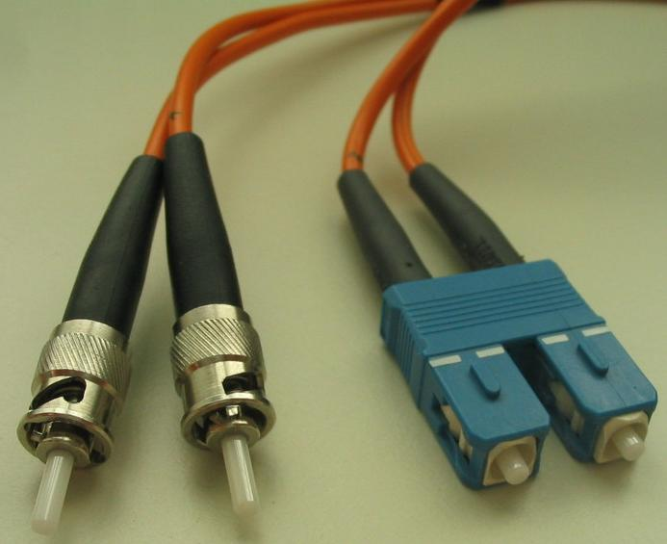
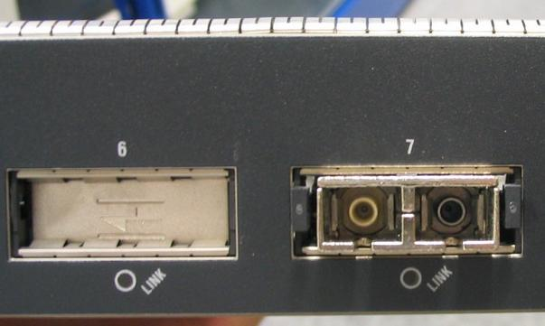
Lichtwellenleiter
Schutzschicht
Mantel
Kern
Aufbau Lichtwellenleiter
Kern (hohe optische Dichte)
Mantel (geringere optische Dichte)
Schutzschicht (Kunststoff)
Bilder
LWL-Paare (für Hin- und Rückweg)
ST-Stecker (links), SC-Stecker (r)
Beleuchtet mit Laser oder LED
Resistent gegen elektro-magnetische Interferenz
Abhörsicher(er)
Notes:
Wichtig zu erklären:
- Warum haben Kern und Mantel stark von einander unterschiedliche optische Dichten?
- Was ist beim Verlegen von Kupfer vs. Glas jeweils zu beachten? (LWL: max. Krümmungsradius)

Slide 22
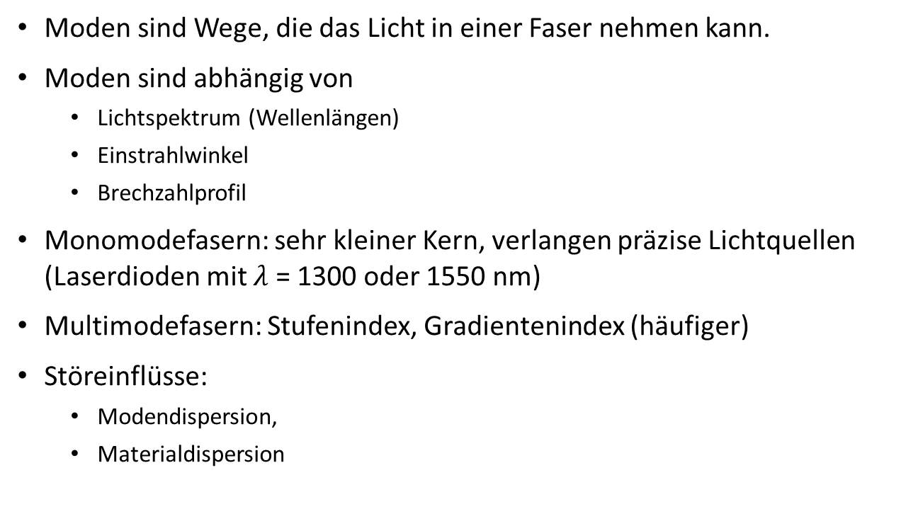
Lichtwellenleiter: Moden
Moden sind Wege, die das Licht in einer Faser nehmen kann.
Moden sind abhängig von
Lichtspektrum (Wellenlängen)
Einstrahlwinkel
Brechzahlprofil
Monomodefasern: sehr kleiner Kern, verlangen präzise Lichtquellen (Laserdioden mit $λ$ = 1300 oder 1550 nm)
Multimodefasern: Stufenindex, Gradientenindex (häufiger)
Störeinflüsse:
Modendispersion,
Materialdispersion
Mantel
Kern
Notes:
Korrekte Aussprache von „Mode“

Slide 23
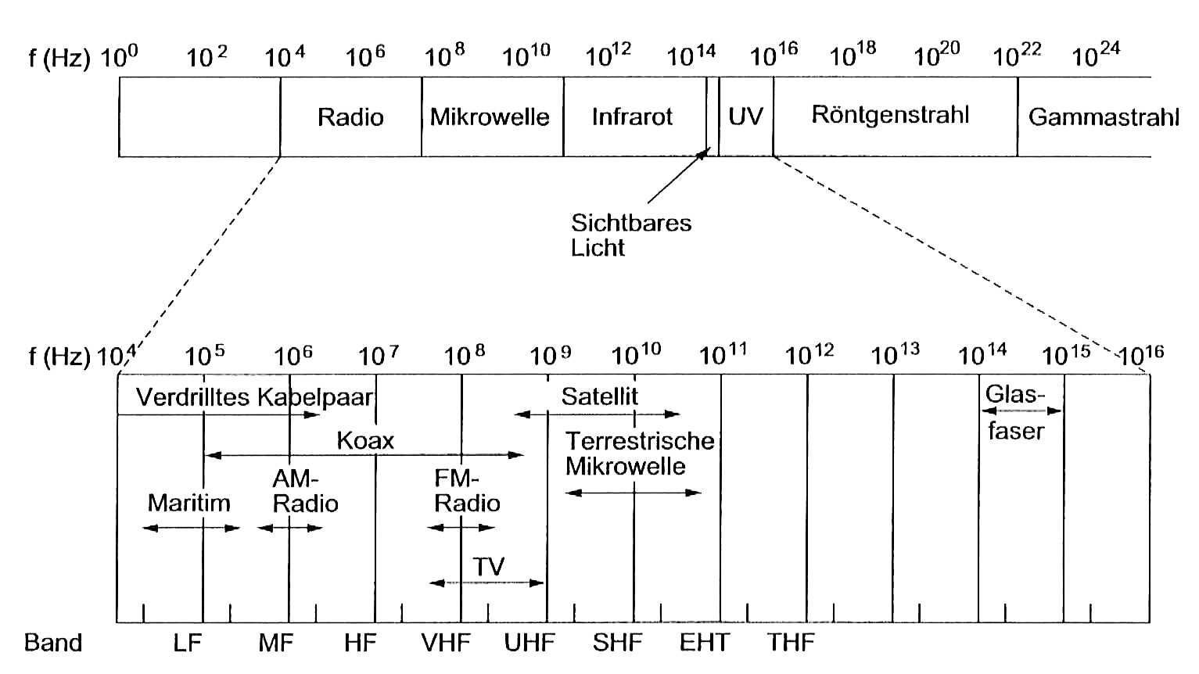
Das Elektromagnetische Spektrum und seine Verwendung
Quelle: Tanenbaum, Computernetzwerke

Slide 24
Codierung und Modulation
Daten und Signale, Bandbreite, Abtasttheorem, Nyquist und Shannon, Codierungsverfahren

Slide 25
Begriffsklärung: Daten und Signale
Daten: Strukturen zur Ableitung (semantischer) Information.
sind bearbeitbar, speicherbar, transportierbar (als Nachrichten)
Digitale/Diskrete Daten: Strukturen (Folgen) von Zeichen (Elemente endlicher Mengen), z.B. Bit, Bytes, Zeichen, Zahlen.
Analoge Daten: kontinuierliche Funktionen (der Zeit, des Ortes), z.B. Sprache, Musik, Bewegtbild
Signale: physikalische Darstellung von Daten
durch akustische, optische, elektrische, elektromagnetische Größen
analog Signale sind kontinuierliche Funktionen der Zeit
digital diskrete Signalfolgen, Impulse

Slide 26
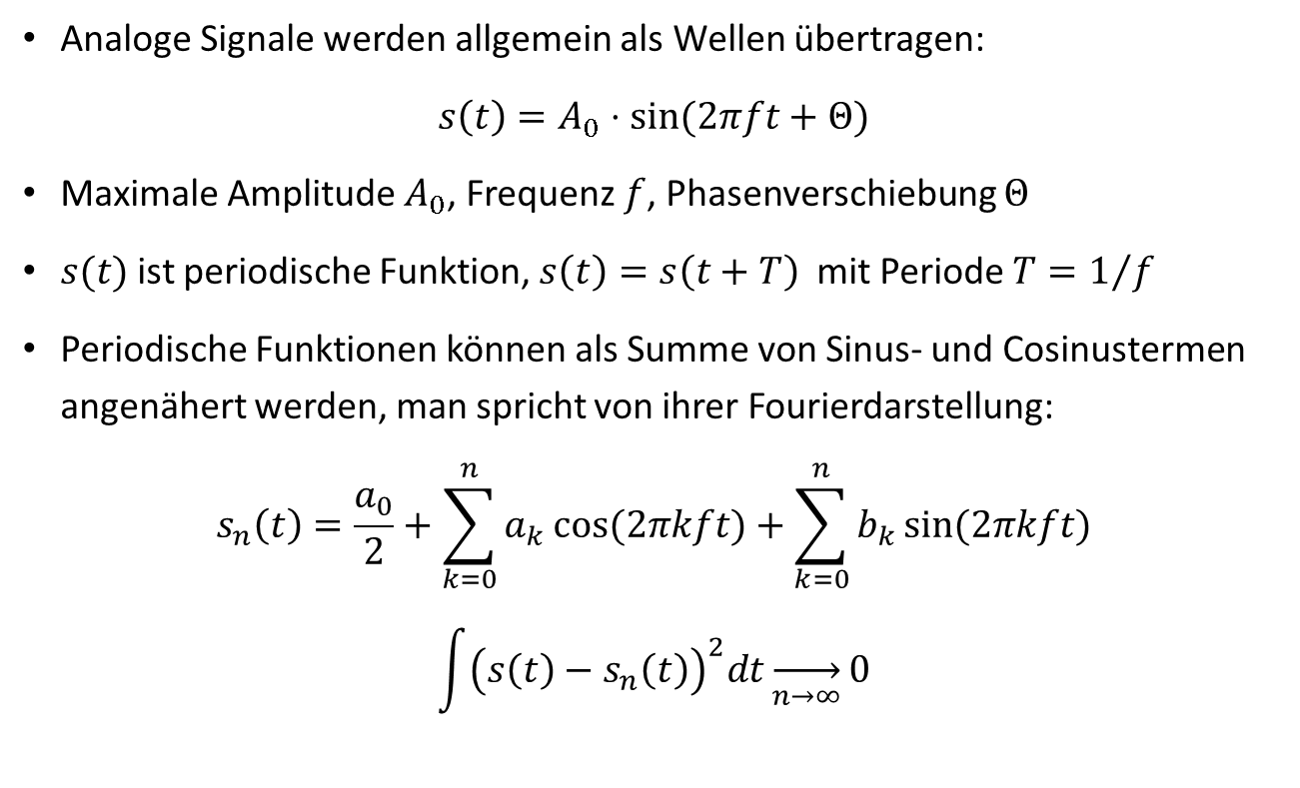
Fourierdarstellung von Signalen
Analoge Signale werden allgemein als Wellen übertragen:
$s\left(t\right)=A_{0}⋅\sin{(2πft+Θ)}$
Maximale Amplitude $A_{0}$, Frequenz $f$, Phasenverschiebung $Θ$
$s(t)$ ist periodische Funktion, $s\left(t\right)=s\left(t+T\right)$ mit Periode $T=1/f$
Periodische Funktionen können als Summe von Sinus- und Cosinustermen angenähert werden, man spricht von ihrer Fourierdarstellung:
$$s_{n}\left(t\right)=\frac{a_{0}}{2}+\sum_{k=0}^{n}{a_{k}\cos{(2πkft)}}+\sum_{k=0}^{n}{b_{k}\sin{(2πkft)}}$$
$$\int{{\left(s\left(t\right)−s_{n}\left(t\right)\right)}^{2}dt}\overset{→}{n→∞}0$$
Notes:
Das Integral ist die Fourierdarstellung!
Meiner Meinung nach sind die sin-/cos-Termine die sog. Harmonische mit a_k und b_k als deren Amplitude. Ich bin mir nicht sicher, ob es eine „n-te Harmonische“ gibt.

Slide 27
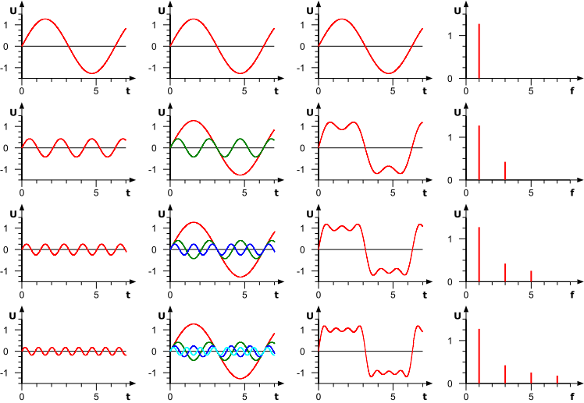
Fourierdarstellung von Signalen
Quelle: Wikimedia Commons

Slide 28
Der Bandbreiten-Begriff
Bandbreite des Signals: Differenz zwischen max. und min. Frequenz im Signalverlauf
Bandbreite des Mediums: Frequenzbereich, der ohne wesentliche Verzerrung übertragen werden kann. Die oberen und unteren Grenzfrequenzen sind dadurch gegeben, dass die außen liegenden Frequenzen unter 50% der leistungsstärksten Frequenzen liegen.
Notes:
Evtl. verdeutlichen durch Beispiel: CD auf Kassette überspielen

Slide 29
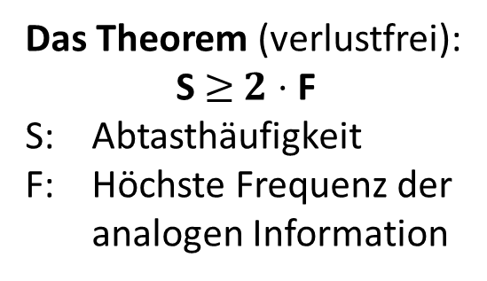
Abtasttheorem
Das Theorem (verlustfrei):
S $≥$ $2⋅$ F
S: Abtasthäufigkeit F: Höchste Frequenz der
analogen Information
Beispiel: Digitale Übertragung analoger Sprache bei ISDN
Verfahren: Pulscode-modulation (PCM)
Telefon-Bandbreite: (300-3400 Hz), gerundet 4kHz;
➔ somit Abtastrate 8kHz, d.h. alle 125 µs
Quantisierung: 256 Werte, Codierung 1 Byte
➔ resultiert erforderliche Rate 64 kbit/s
Notes:
Problem: Spezifikation des genauen Zeitpunkts der Abtastung! Wird in der Animation bei der 5. Abtastung deutlich!

Slide 30
Abtastung (Animation)
Quantisierung
t
Abtastintervall
Notes:
Evtl. Schwebung erwähnen, insb. für F_s = 2 * F_max

Slide 31
Übergänge zwischen Daten und Signalen
Daten
Signale
Codierung
diskret
digital
Digitalisierung
Modulation
analog
Modulation
analog
Diskretisierung (Abtasttheorem betrifft Zeitachse)
Quantisierung (betrifft Zerlegung der Werteachse)
Codierung (Darstellung der Wertemenge)

Slide 32
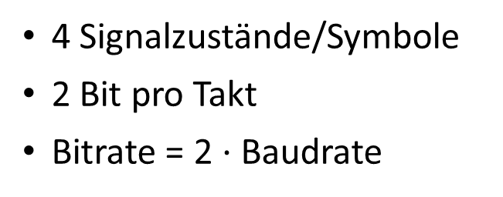
Bitrate vs. Baudrate
Bitrate: Anzahl der übertragenen Bits pro Sekunde
Baud: Anzahl der Signalschritte (Wechsel der Signalwerte) pro Sekunde
Bsp.: 2-Stufencodierung
2 Signalzustände/Symbole
1 Bit pro Takt
Bitrate = Baudrate
Bsp.: 4-Stufencodierung
4 Signalzustände/Symbole
2 Bit pro Takt
Bitrate = 2 $⋅$ Baudrate
Notes:
Statt Signalzustand besser Symbole verwenden?
Definition „Bit“ wiederholen

Slide 33
Beispiel: 2-Stufencodierung
1
2 Signalzustände
1 Bit pro Takt.
Hier: Wert Bitrate = Wert Baud
0
Zeit
Übertragene Bits:
0
1
0
1
1
0
1
Anzahl der übertragenen Bits:
2
1
4
6
7
3
5
Anzahl der Signalwechsel:
2
1
4
6
7
3
5
Notes:
Lediglich 5 Signalwechsel

Slide 34
Beispiel: 4-Stufencodierung
11
10
4 Signalzustände
2 Bit pro Takt.
hier: Bitrate = 2 * Baudrate
01
00
Zeit
Übertragene Bits:
00 01 00 10 01 11 00 10
Anzahl der übertragenen Bits:
16
Anzahl der Signalwechsel:
7

Slide 35
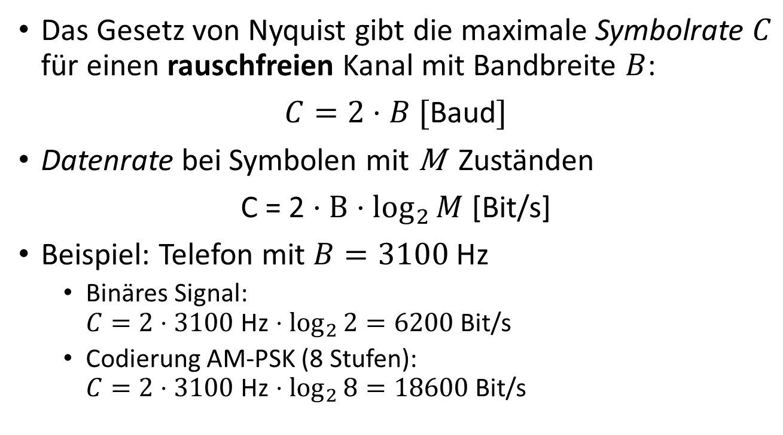
Gesetz von Nyquist
Das Gesetz von Nyquist gibt die maximale Symbolrate $C$ für einen rauschfreien Kanal mit Bandbreite $B$:
$C=2⋅B [$Baud]
Datenrate bei Symbolen mit M Zuständen
C = 2 $⋅B⋅\log_{2}{M}$ [Bit/s]
Beispiel: Telefon mit $B=3100$ Hz
Binäres Signal: $C=2⋅3100$ Hz $⋅\log_{2}{2}=6200$ Bit/s
Codierung AM-PSK (8 Stufen): $C=2⋅3100$ Hz $⋅\log_{2}{8}=18600$ Bit/s

Slide 36
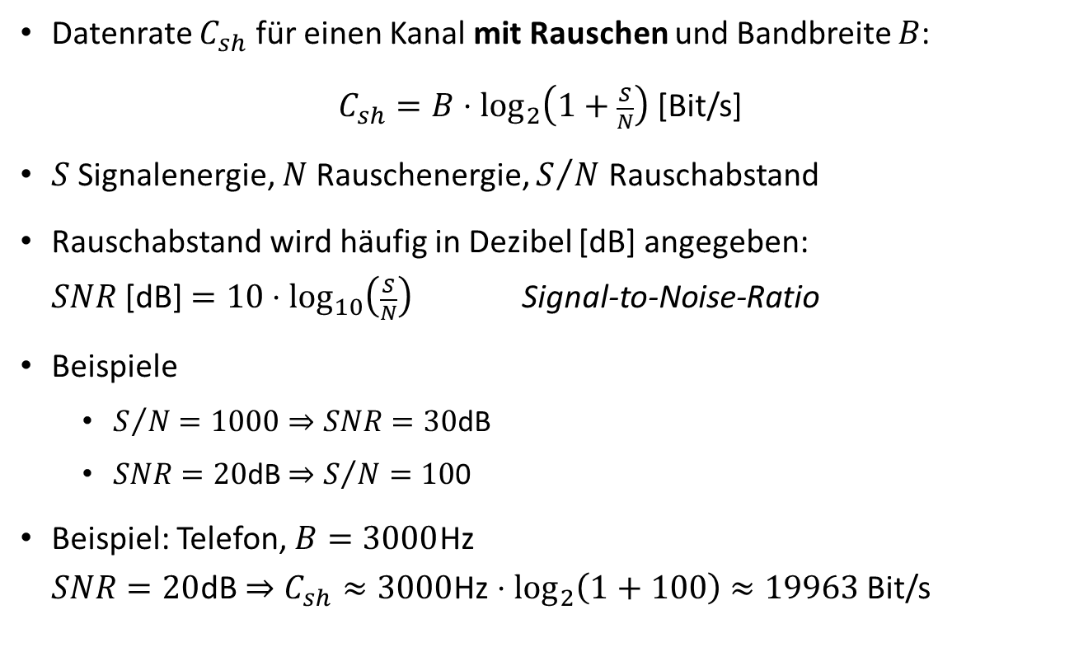
Gesetz von Shannon
Datenrate $C_{sh}$ für einen Kanal mit Rauschen und Bandbreite $B$:
$C_{sh}=B⋅\log_{2}\left(1+\frac{S}{N}\right)$ [Bit/s]
$S$ Signalenergie, $N$ Rauschenergie, $S/N$ Rauschabstand
Rauschabstand wird häufig in Dezibel [dB] angegeben: $SNR$ [dB] $=10⋅\log_{10}\left(\frac{S}{N}\right)$ Signal-to-Noise-Ratio
Beispiele
$S/N=1000⇒SNR=30$dB
$SNR=20$dB ${⇒S}/N=10$0
Beispiel: Telefon, $B=3000$Hz $SNR=20$dB $⇒C_{sh}≈3000$Hz $⋅\log_{2}\left(1+100\right)$ $≈19963$ Bit/s

Slide 37
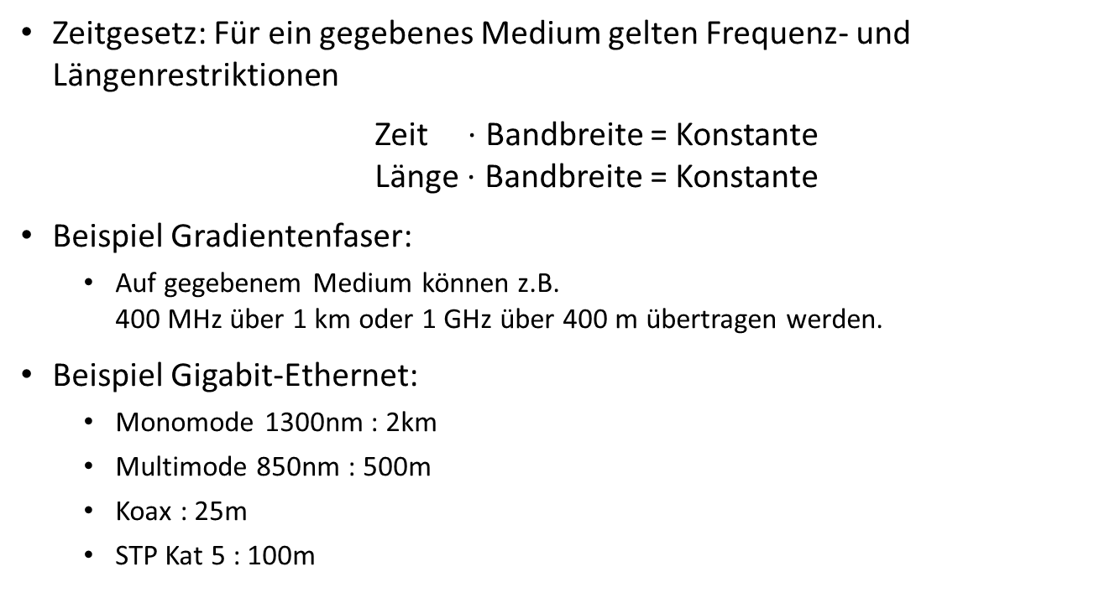
Weitere Gesetzmäßigkeiten
Zeitgesetz: Für ein gegebenes Medium gelten Frequenz- und Längenrestriktionen
Zeit $⋅$ Bandbreite = Konstante Länge $⋅$ Bandbreite = Konstante
Beispiel Gradientenfaser:
Auf gegebenem Medium können z.B. 400 MHz über 1 km oder 1 GHz über 400 m übertragen werden.
Beispiel Gigabit-Ethernet:
Monomode 1300nm : 2km
Multimode 850nm : 500m
Koax : 25m
STP Kat 5 : 100m

Slide 38
Codierungsverfahren
Quelle
Medium
Quellen-
codierung
Kanal-
codierung
Leitungs-
codierung
Codierungsverfahren in einem Kommunikationssystem
Quellencodierung: Ziel Redundanzreduktion (verlustfrei, verlustbehaftet)
Entropiecodierung (Lauflängen, Huffmann, arithmetisch)
Quellencodierung (Prädiktion, Transformation z.B. FFT, DCT)
Hybrid (JPEG, MPEG, H.263)
Kanalkodierung: Erkennung und Korrektur von Fehlern
Leitungscodierung: Zuordnung Bits zu Signalelementen
Notes:
NB: Da oft falsch gehört: Kurz erwähnen, dass Symbol für Entropie Eta (nicht H) ist

Slide 39
Beispiel: Lauflängencodierung
Run Length Encoding (RLE)
ist verlustfrei!
Beispiel 1: (vereinfacht)
AAAAAA ➔ (6A)
d.h. aus 6 Byte werden 2 Byte
Beispiel 2:
00000000111010111111011101 ➔ (8)(3)(1)(1)(1)(6)(1)(3)(1)(1)
wird z.B. bei BMP-/PCX-Grafik, JPEG, und FAX verwendet

Slide 40
Beispiel: Huffmann-Codierung
Zeichen eines Datenstroms werden Codes verschiedener Länge zugewiesen
Häufigste Zeichen bekommen kürzesten Code (Prinzip Morsealphabet)
x
p
Code
i
i
A
0,5
1
1
1
1,0
0,25
0
B
1
0,5
1
0
0
0
C
0,125
1
0,25
0
0
0
D
0,125
0
0
Quelle: Michael Heinz, Humboldt-Universität zu Berlin
Beispiel: BACADABA → 01100110001011

Slide 41
Leitungscodierung
Leitungscodierung: Darstellen von Bitfolgen durch medienspezifische physikalische Signalwerte
Kriterien
benötigte Bandbreite des Signals
Baseband vs. Passband
Taktgenerierbarkeit aus Datenfolge (Selbsttaktung)
Gleichspannungsanteil. Viele Leitungen übertragen niederfrequenten Teil schlecht
Unterschied zwischen Schrittbreite und Bitbreite, z.B.
Manchester: 1/2 Bit pro Schritt (z.B. bei klassischem Ethernet)
Non-Return-to-Zero (NRZ): 1 Bit pro Schritt
quaternär: 2 Bit pro Schritt

Slide 42
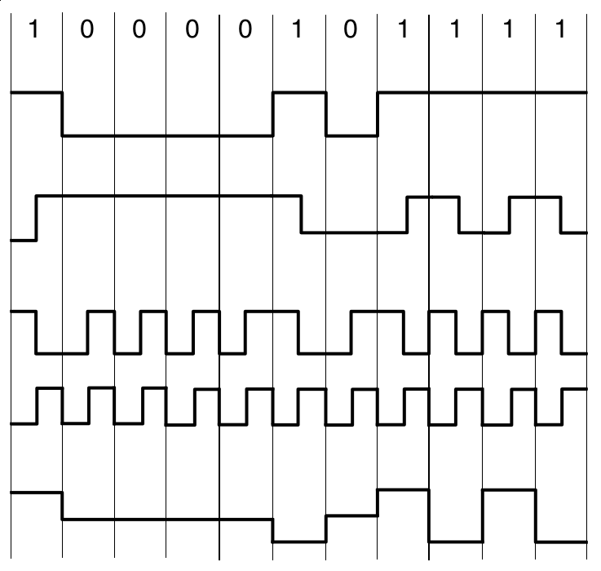
Leitungcodierung (Baseband)
Bitfolge
NRZ
NRZI
Manchester
Takt (für XOR)
AMI/Bipolar
Notes:
Unterschied: Bit / Baud
Problem: Abtastungszeitpunkt
Selbstsynchronisierung Manchester-Code

Slide 43
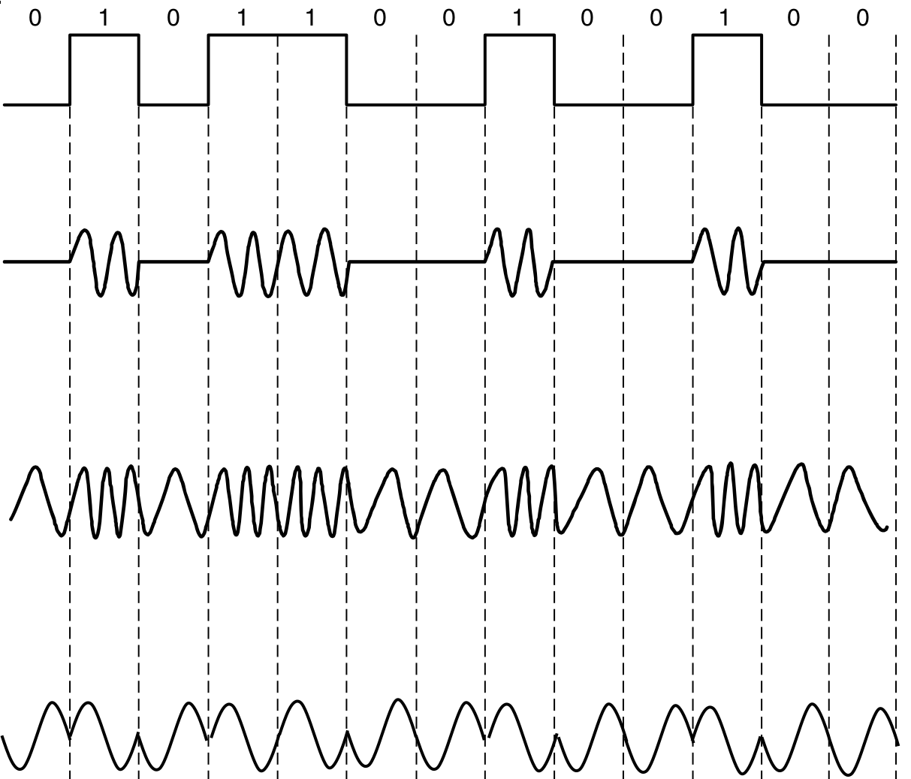
Modulation: Prinzip
Der Träger ist eine sinusförmige Schwingung, somit können Amplitude, Frequenz, oder Phase durch das aufzuprägende Signal verändert (moduliert) werden.
Signal
Amplituden
Modulation
Frequenz
Modulation
Phasen
Modulation

Slide 44
Synchrone Übertragung
Alle Binärzeichen liegen in einem festen Zeitraster, und zwischen Sender und Empfänger besteht dauernd Synchronismus (Schrittgleichlauf).

Slide 45
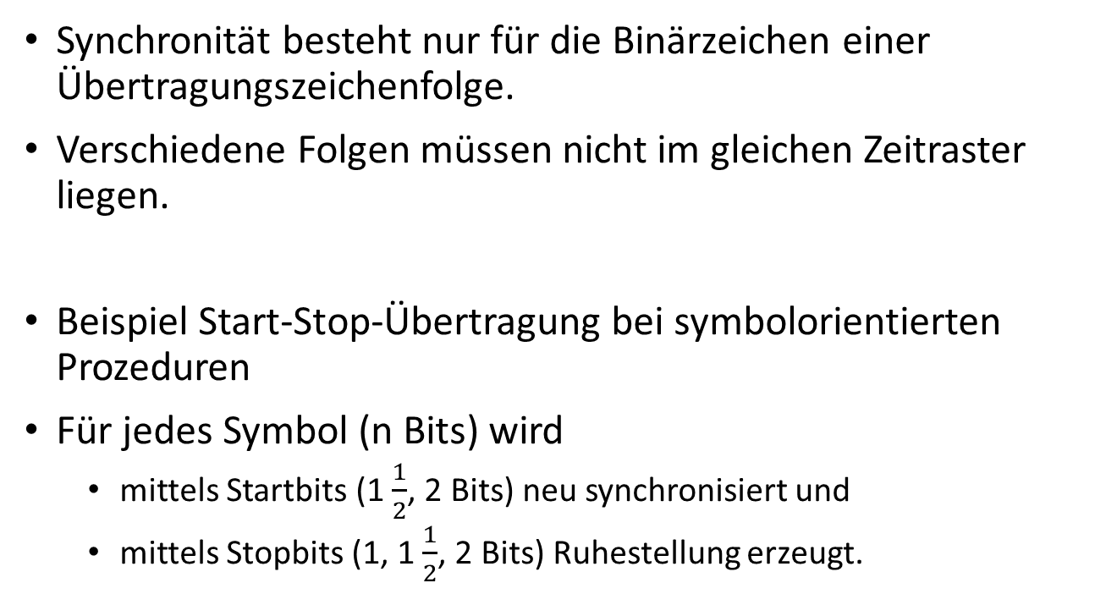
Asynchrone Übertragung
Synchronität besteht nur für die Binärzeichen einer Übertragungszeichenfolge.
Verschiedene Folgen müssen nicht im gleichen Zeitraster liegen.
Beispiel Start-Stop-Übertragung bei symbolorientierten Prozeduren
Für jedes Symbol (n Bits) wird
mittels Startbits (1 $\frac{1}{2}$, 2 Bits) neu synchronisiert und
mittels Stopbits (1, 1 $\frac{1}{2}$, 2 Bits) Ruhestellung erzeugt.

Slide 46
Schnittstellen
Schnittstellen sind standardisierte Festlegungen
zur Verbindung von Geräten verschiedener Hersteller
zum Anschluss von Geräten an Übertragungseinrichtungen
zum Anschluss von Übertragungseinrichtungen an Netze bestimmter Technologien
Schnittstellen legen fest
Steckerkonfigurationen (physische Ausprägung, PIN-Bedeutung)
Codierung, Modulation
Schritttakterzeugung, Synchronisation
Datenübertragung und Fehlersicherung
Gremien: ITU-T, EIA / TIA, IEEE

